Slide 1

TUJUAN
Peserta dapat memahami arti monitoring dalam konsep IoT.
Peserta dapat melakukan percobaan monitoring suhu via blynk.
MONITORING SUHU VIA BLYNK
MODUL 4

Slide 2
APA ITU MONITORING???
Monitoring adalah pemantauan yang dapat dijelaskan sebagai kesadaran (awareness) tentang apa yang ingin diketahui, pemantauan berkadar tingkat tinggi dilakukan agar dapat membuat pengukuran melalui waktu yang menunjukkan pergerakan ke arah tujuan atau menjauh dari itu.
Notes:
Save Time....:
The Platform will house/aggregate thousands of DIRECT SUPPLIERS. Buyer members are now abled to easily Pick whats best suitable for them.
Discover...:
Suppliers need to be a registered and verified members. There will be features such as ratings and certifications to boost further.
Grow Business:
Members akan di-empowered dengan sebuah tool digital yang yang tadinya menyerang industri, malah justru membuat mereka bisa menjadi lebih kompetitif di era digital.

Slide 3
PENGERTIAN SENSOR SUHU DHT11
Sensor DHT11 adalah module sensor yang berfungsi untuk membaca objek berupa suhu dan kelembaban yang memiliki output tegangan analog yang dapat diolah lebih lanjut menggunakan mikrokontroler. Module sensor ini tergolong kedalam elemen resistif seperti perangkat pengukur suhu seperti contohnya yaitu NTC. Sensor ini memiliki masukan tegangan +5 VDC rentang pembacaan suhu 0 - 50°C dengan toleransi kesalahan ± 2°C serta rentang pembacaan kelembaban 20 - 90% RH dengan toleransi kesalahan ± 5% RH.
Notes:
Save Time....:
The Platform will house/aggregate thousands of DIRECT SUPPLIERS. Buyer members are now abled to easily Pick whats best suitable for them.
Discover...:
Suppliers need to be a registered and verified members. There will be features such as ratings and certifications to boost further.
Grow Business:
Members akan di-empowered dengan sebuah tool digital yang yang tadinya menyerang industri, malah justru membuat mereka bisa menjadi lebih kompetitif di era digital.

Slide 4
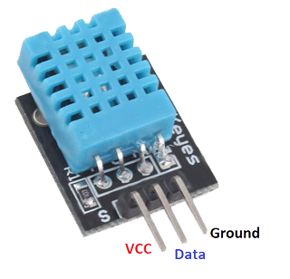
Bentuk Sensor Suhu DHT11

Slide 5
KONSEP MONITORING SUHU
Monitoring suhu adalah pemantauan besaran suhu dengan kombinasi dengan Internet of Things (IoT) sehingga dapat memantau suhu suatu tempat tertentu secara jarak jauh dengan menggunakan jaringan internet. Konsep ini merupakan salah satu penerapan IoT dalam kehidupan sehari-hari. Monitoring suhu ini bisa digunakan untuk memantau suhu dalam ruangan tertentu atau diarea sekitar rumah. Dengan menggunakan sensor suhu DHT11 yang memiliki akurasi yang cukup baik dalam membaca nilai suhu.
Notes:
Save Time....:
The Platform will house/aggregate thousands of DIRECT SUPPLIERS. Buyer members are now abled to easily Pick whats best suitable for them.
Discover...:
Suppliers need to be a registered and verified members. There will be features such as ratings and certifications to boost further.
Grow Business:
Members akan di-empowered dengan sebuah tool digital yang yang tadinya menyerang industri, malah justru membuat mereka bisa menjadi lebih kompetitif di era digital.

Slide 6
LANGKAH PERCOBAAN
MONITORING SUHU VIA BLYNK

Slide 7
ALAT DAN BAHAN
Software arduino IDE
Aplikasi blynk
NodeMCU ESP8266
Project board
Library yang dibutuhkan
Sensor suhu DHT11
Kabel jumper
Kabel mikro usb
Notes:
Save Time....:
The Platform will house/aggregate thousands of DIRECT SUPPLIERS. Buyer members are now abled to easily Pick whats best suitable for them.
Discover...:
Suppliers need to be a registered and verified members. There will be features such as ratings and certifications to boost further.
Grow Business:
Members akan di-empowered dengan sebuah tool digital yang yang tadinya menyerang industri, malah justru membuat mereka bisa menjadi lebih kompetitif di era digital.

Slide 8
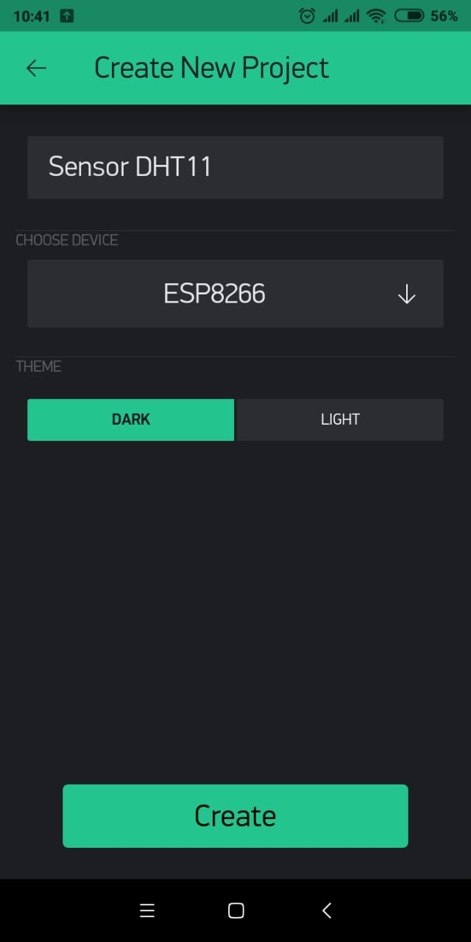
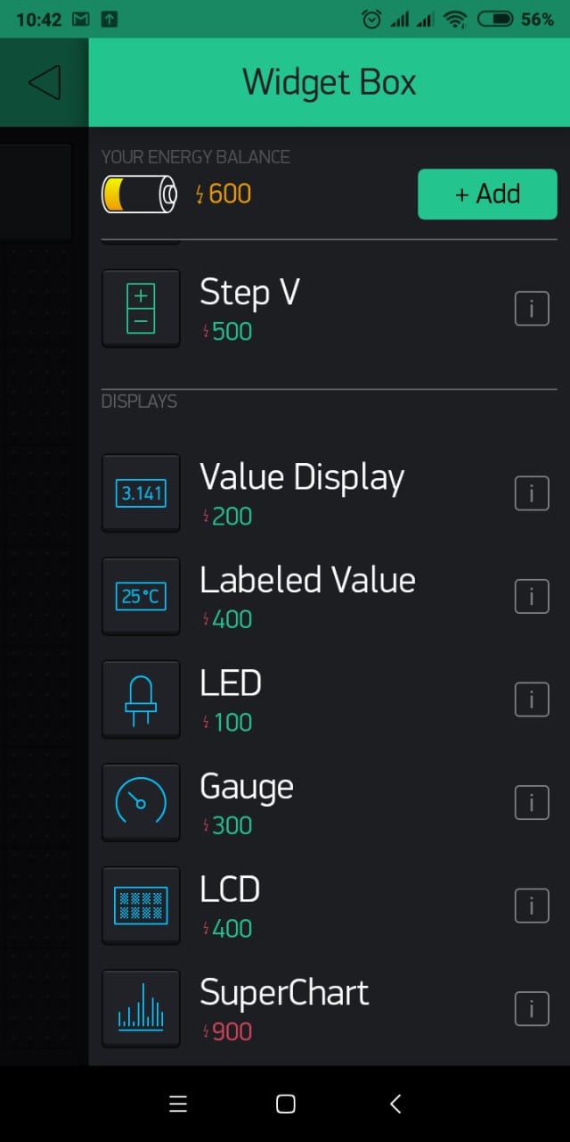
LANGKAH PERCOBAAN (SETTING BLYNK)
Klik New Project > Create (sesuaikan nama) > lalu token akan dikirim melalui email > buka email dan catat untuk dimasukkan ke sketch program Arduino > tambahkan widget Labeled value 2 buah.
Notes:
Save Time....:
The Platform will house/aggregate thousands of DIRECT SUPPLIERS. Buyer members are now abled to easily Pick whats best suitable for them.
Discover...:
Suppliers need to be a registered and verified members. There will be features such as ratings and certifications to boost further.
Grow Business:
Members akan di-empowered dengan sebuah tool digital yang yang tadinya menyerang industri, malah justru membuat mereka bisa menjadi lebih kompetitif di era digital.

Slide 9
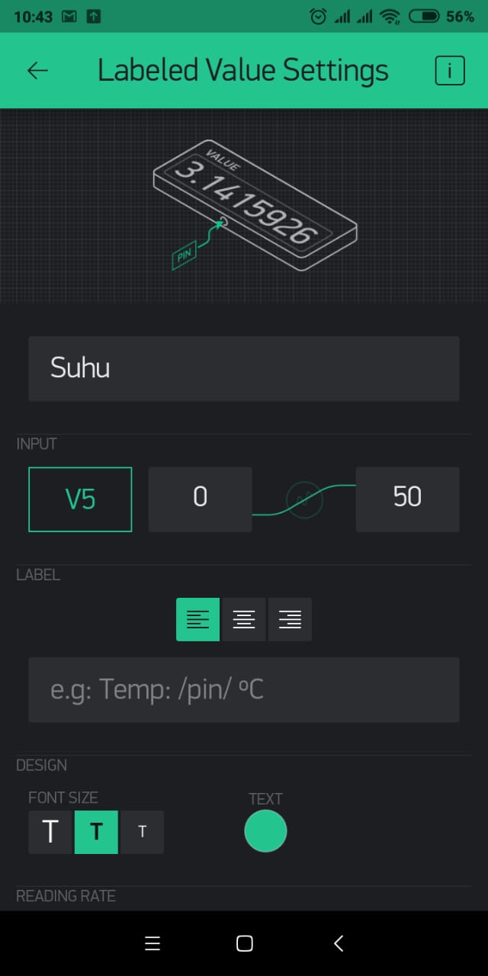
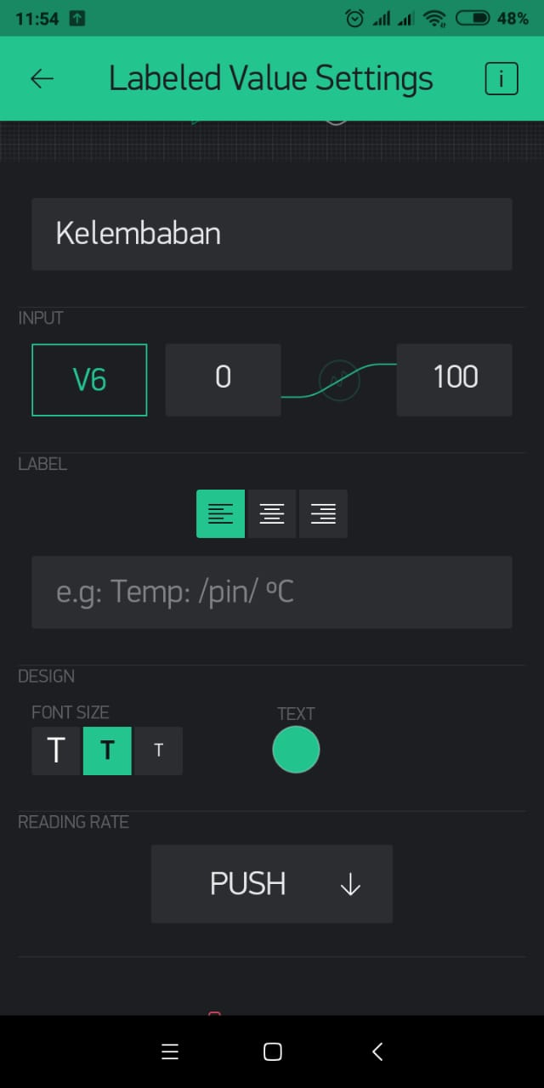
LANGKAH PERCOBAAN (SETTING BLYNK)
Setting widget di Virtual 5 untuk suhu dan Virtual 6 untuk kelembaban.
Notes:
Save Time....:
The Platform will house/aggregate thousands of DIRECT SUPPLIERS. Buyer members are now abled to easily Pick whats best suitable for them.
Discover...:
Suppliers need to be a registered and verified members. There will be features such as ratings and certifications to boost further.
Grow Business:
Members akan di-empowered dengan sebuah tool digital yang yang tadinya menyerang industri, malah justru membuat mereka bisa menjadi lebih kompetitif di era digital.

Slide 10
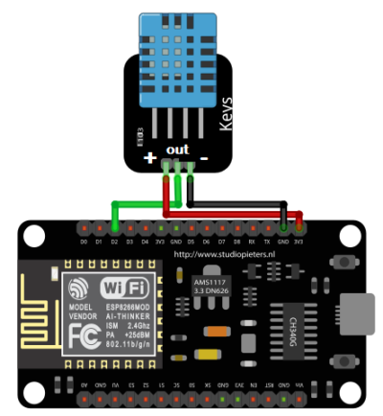
LANGKAH PERCOBAAN (WIRING)
Selanjutnya merangkai komponen sesuai dengan gambar berikut :
Keterangan :
Pin Out/Data sensor ke pin D2.
Pin (+) sensor ke 3V.
Pin (-) sensor ke GND.
Notes:
Save Time....:
The Platform will house/aggregate thousands of DIRECT SUPPLIERS. Buyer members are now abled to easily Pick whats best suitable for them.
Discover...:
Suppliers need to be a registered and verified members. There will be features such as ratings and certifications to boost further.
Grow Business:
Members akan di-empowered dengan sebuah tool digital yang yang tadinya menyerang industri, malah justru membuat mereka bisa menjadi lebih kompetitif di era digital.

Slide 11
LANGKAH PERCOBAAN (SKETCH)
Buka Arduino IDE, masukkan library yang sudah didownload dan upload sketch program di bawah ini.
#define BLYNK_PRINT Serial #include <ESP8266WiFi.h>
#include <BlynkSimpleEsp8266.h>
#include <DHT.h>
char auth[] = "xYquHfAdKdb5FSzSq9Nx6e45K";
char ssid[] = "namaWifi";
char pass[] = "Password";
#define DHTPIN 2
#define DHTTYPE DHT11 // DHT 11
DHT dht(DHTPIN, DHTTYPE);
BlynkTimer timer;
void sendSensor()
{ float h = dht.readHumidity();}
LANJUTAN SKETCH DISLIDE BERIKUTNYA
Notes:
Save Time....:
The Platform will house/aggregate thousands of DIRECT SUPPLIERS. Buyer members are now abled to easily Pick whats best suitable for them.
Discover...:
Suppliers need to be a registered and verified members. There will be features such as ratings and certifications to boost further.
Grow Business:
Members akan di-empowered dengan sebuah tool digital yang yang tadinya menyerang industri, malah justru membuat mereka bisa menjadi lebih kompetitif di era digital.

Slide 12
LANGKAH PERCOBAAN (SKETCH)
{ float h = dht.readHumidity();
float t = dht.readTemperature(); // or dht.readTemperature(true) for Fahrenheit
if (isnan(h) || isnan(t)) {
Serial.println("Sensor tidak terbaca!");
return;}
Blynk.virtualWrite(V5, t); //suhu virtual 5
Blynk.virtualWrite(V6, h); //kelembaban virtual 6
}
void setup()
{ // Debug console
Serial.begin(9600);
Blynk.begin(auth, ssid, pass);
//Blynk.begin(auth, ssid, pass, "blynk-cloud.com", 80);
//Blynk.begin(auth, ssid, pass, IPAddress(192,168,1,100), 8080);
dht.begin();
timer.setInterval(1000L, sendSensor);
}
void loop()
{
Blynk.run();
timer.run();
}
YANG DITANDAI MERAH ITU SUDAH ADA DISLIDE SEBELUMNYA
Notes:
Save Time....:
The Platform will house/aggregate thousands of DIRECT SUPPLIERS. Buyer members are now abled to easily Pick whats best suitable for them.
Discover...:
Suppliers need to be a registered and verified members. There will be features such as ratings and certifications to boost further.
Grow Business:
Members akan di-empowered dengan sebuah tool digital yang yang tadinya menyerang industri, malah justru membuat mereka bisa menjadi lebih kompetitif di era digital.

Slide 13
LANGKAH PERCOBAAN (SKETCH)
Isi sesuai keterangan :
char auth[] = “xYquHfAdKdb5FSzSq9Nx6e45K”; //token dari blynk email
char ssid[] = “namaWifi”; //nama wifi
char pass[] = “Password”; //password Wifi
timer.setInterval(1000L, sendSensor);
}
void loop()
{ Blynk.run();
timer.run();
}
YANG DITANDAI MERAH ITU SUDAH ADA DISLIDE SEBELUMNYA
Notes:
Save Time....:
The Platform will house/aggregate thousands of DIRECT SUPPLIERS. Buyer members are now abled to easily Pick whats best suitable for them.
Discover...:
Suppliers need to be a registered and verified members. There will be features such as ratings and certifications to boost further.
Grow Business:
Members akan di-empowered dengan sebuah tool digital yang yang tadinya menyerang industri, malah justru membuat mereka bisa menjadi lebih kompetitif di era digital.

Slide 14
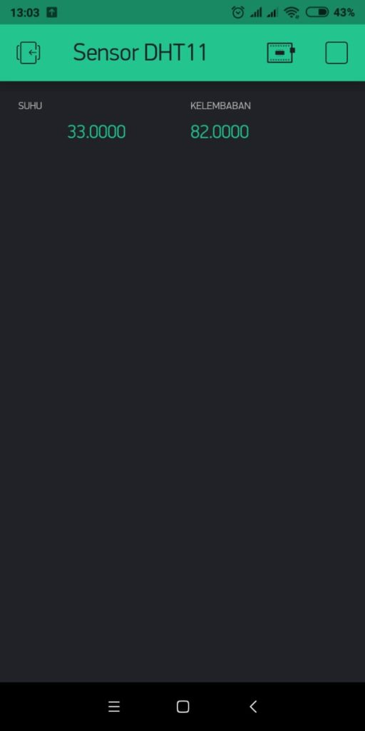
LANGKAH PERCOBAAN (FINISH)
Upload sketch program di atas sampai done uploading jangan lupa untuk mengecek pada menu Tools Board dan Portnya. Jika sudah klik icon Play pada Blynk untuk menjalankannya. Hasilnya seperti dibawah ini.
Notes:
Save Time....:
The Platform will house/aggregate thousands of DIRECT SUPPLIERS. Buyer members are now abled to easily Pick whats best suitable for them.
Discover...:
Suppliers need to be a registered and verified members. There will be features such as ratings and certifications to boost further.
Grow Business:
Members akan di-empowered dengan sebuah tool digital yang yang tadinya menyerang industri, malah justru membuat mereka bisa menjadi lebih kompetitif di era digital.

Slide 15
THANKS & DISCUSSION TIME

